Slide 1




义务教育《信息科技》八年级上册
第4单元 实现智能绿植养护
项目2
项目 2
精准
远程浇水
养护
——物联网远程控制
学校：淮南市田家庵区民生中学
授课人：龙云

Slide 2

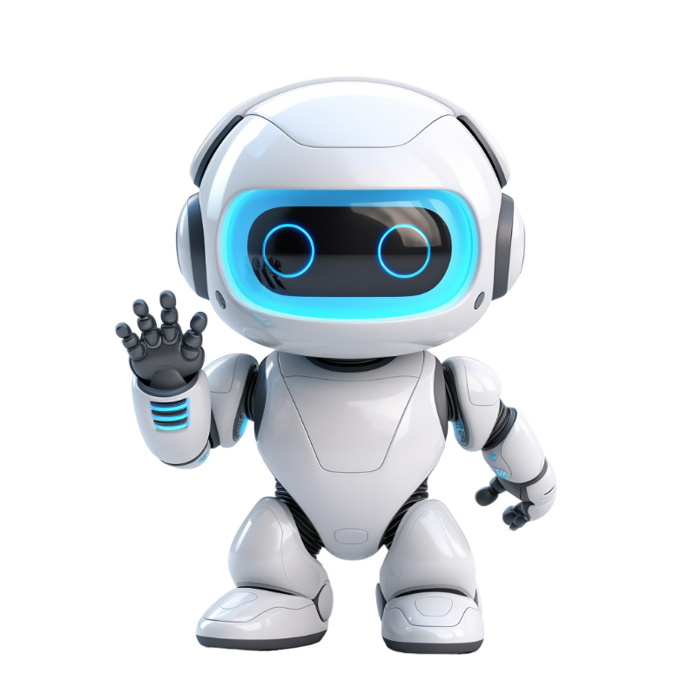
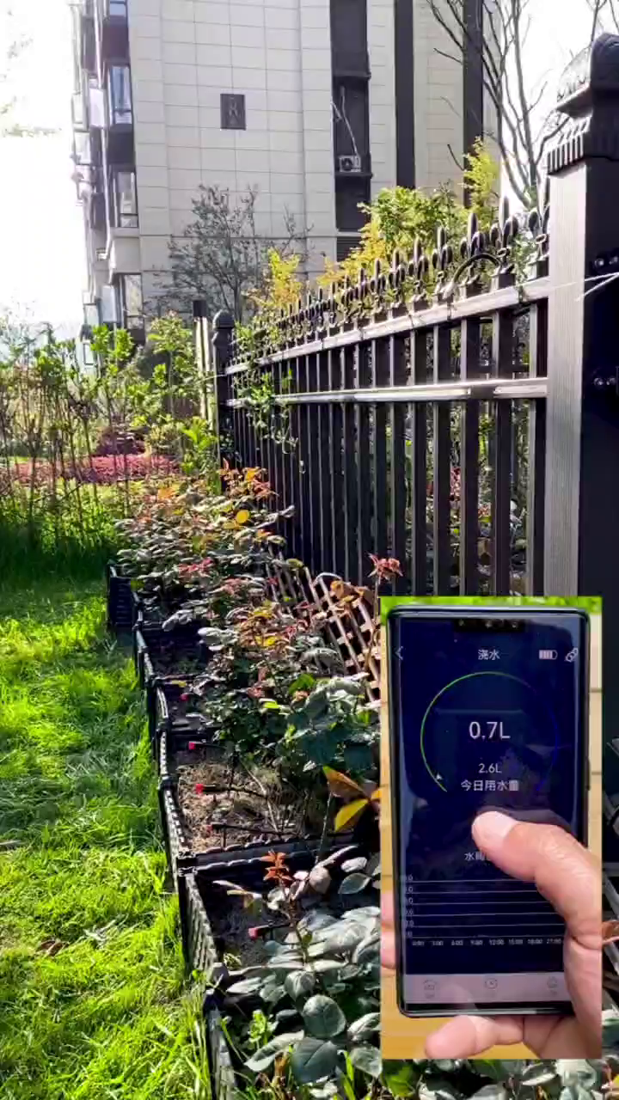
项目2 远程浇水精准养护
项目情境
认真观看视频并思考、讨论视频中远程控
制浇水的过程。
第4单元 实现智能绿植养护

Slide 3

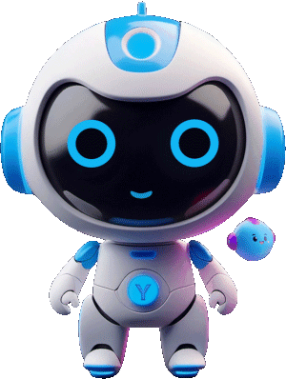


项目2 远程浇水精准养护
学习目标
1．素养目标
2．项目目标
（1）能发现植物供水需求面临的问题，有利用物联网等技术解决问题的意识。
（2）能逐步分解“远程控制浇水”的过程，分析方法，通过MQTT服务提供数据通信与传输服务，模拟用户端和控制端，完成精准养护。
通过实践，体验物联网在解决“远程控制浇水”问题中的作用，感受物联网对生活的影响与价值。
第4单元 实现智能绿植养护

Slide 4

项目2 远程浇水精准养护
目录
01
项目准备
02
项目实施
03
素养提升
04
拓展评价
第4单元 实现智能绿植养护

Slide 5



项目2 远程浇水精准养护
01 项目准备
03 素养提升
1 ．观看远程控制浇水的现象
2 ．了解远程控制浇水设备组成
3 ．设计远程浇水算法
1 ．项目总结
2 ．远程控制的工作过程
02 项目实施
04 拓展评价
1 ．梳理远程浇水发送信息过程
2 ．探究接收信息的过程
1 ．学以致用举一反三
2 ．综合评价
第4单元 实现智能绿植养护

Slide 6

项目2 远程浇水精准养护
项目准备
1
2
3
观看远程控制
浇水的现象
了解远程控制
浇水设备组成
设计远程
浇水算法

Slide 7
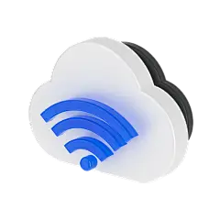

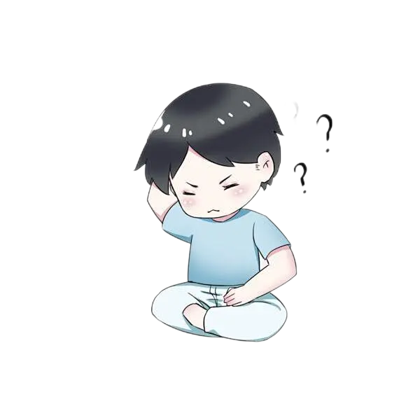

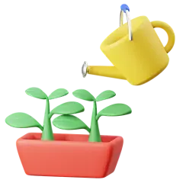
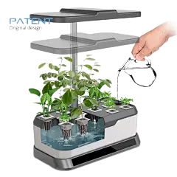

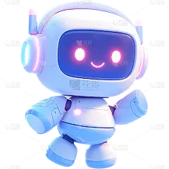
项目2 远程浇水精准养护
项目准备
项目实施
素养提升
拓展评价
项目情境/回顾
接下来请看我们小记者走访劳动基地发回来的采访视频吧！
上节课同学们解决了浇水不及时造成植物枯萎的问题。设计了能够感受土壤湿度自动控制浇水的装置。
那么我们的装置能不能收获好评呢？
装置
第4单元 实现智能绿植养护

Slide 8


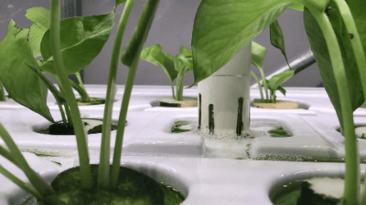


项目2 远程浇水精准养护
项目准备
项目实施
素养提升
拓展评价
项目情境/回顾
采访视频
小记者走访劳动基地发回来的采访视频
第4单元 实现智能绿植养护

Slide 9



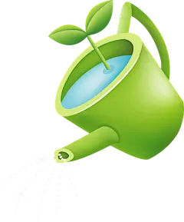
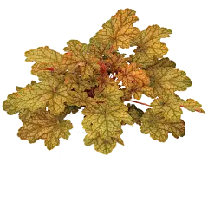
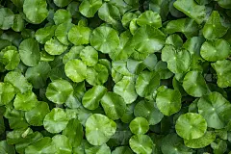


项目2 远程浇水精准养护
项目准备
项目实施
素养提升
拓展评价
小记者们发现了新的问题，有的班的铜钱草长得很旺盛，有的却很一般，这是怎么回事呢？
我们如何实现
精准养护呢？
通过询问生物老师，知道铜钱草就是“水罐子”浇水越多长得越旺盛
第4单元 实现智能绿植养护

Slide 10




项目2 远程浇水精准养护
项目准备
项目实施
素养提升
拓展评价
项目情境/发现问题
自动浇水装置如何能按照人的意愿主动去控制浇水呢？
你的设想？
第4单元 实现智能绿植养护

Slide 11


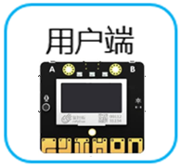
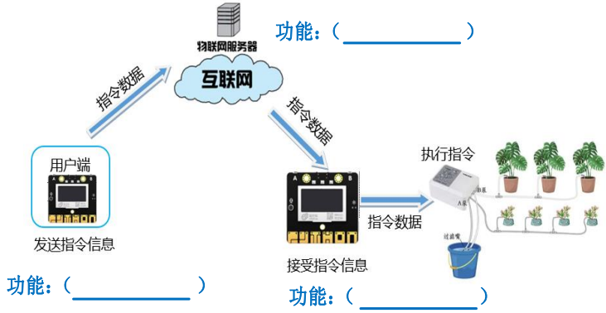

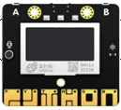

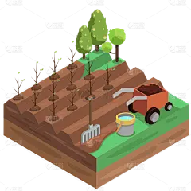
构思远程控制浇水的设备组成
你能描述视频中远程控制浇水的过程吗？
指令数据
指令数据
发送指令信息
接收指令信息
小组讨论

Slide 12
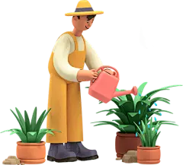




构思远程控制浇水的设备组成
具有接收、储存和转发信息的作用
指令数据
发送指令信息
物联网平台

Slide 13



构思远程控制浇水的设备组成
具有接收、储存和转发信息的作用
物联网平台
发送指令信息
指令数据
接收指令信息

Slide 14
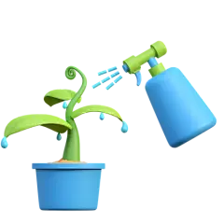

构思远程控制浇水的设备组成
学生分析并用自己的语言回答远程控制浇水的设备组成，以及数据传输过程，其他同学补充并完成填空。

Slide 15


设计远程浇水的算法
对用户端和控制端设计算法。
请小组成员思考并完成用户端和控制端算法流程图。
（1）当用户端按下主控板的左键时发出控制浇水的指令，传给给控制端。

Slide 16


设计远程浇水的算法
思考并回答提出的问题，完成流程图的填写。
组对讨论
交流
（2）当控制端接收到浇水指令后，启动水泵给绿植浇水。

Slide 17
项目2 远程浇水精准养护
项目实施
1
2
梳理远程浇水
发送信息过程
探究接收信息的过程
第4单元 实现智能绿植养护

Slide 18



梳理远程浇水发送信息的过程
信息发送设备
物联网平台

Slide 19




探究接收信息的过程
用户端 | 控制端
补充程序 | 补充程序
功能： 实现“按下左键1次”就发送“远程浇水的次数”的信息。 | 功能： 完成接收信息，控制设备运行。
1.明确角色
功能： 实现“按下左键1次”就发送“远程浇水的次数”的信息。 | 功能： 完成接收信息，控制设备运行。
用户端
组队
2.明确任务：分角色编程，实现功能
控制端

Slide 20




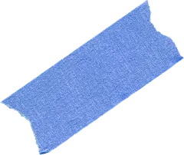

探究接收信息的过程
请小组成员阅读并理解图4.2.6所示程序代码，
想一想图框中提出的问题，并将其结果填写在横线上。
如果没有图中所示的代码①，程序能不能正常运行？对远程浇水效果有什么影响？如果没有图中所示的代码②，对程序运行和控制效果又会有什么影响？

Slide 21
项目2 远程浇水精准养护
素养提升
1
2
项目总结
远程控制工作过程
第4单元 实现智能绿植养护

Slide 22

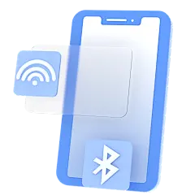

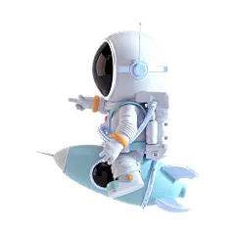

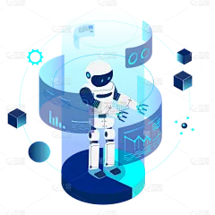
请同学们谈一谈在本项目学习过程的收获与感受。
是否对自己的成果还有不满意的地方

Slide 23


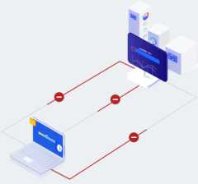

素养提升
问题一
1 ． 是联网的远程设备沟通的乔梁。
问题二
2 ．接收方接收发送方发布的 获取其中的信息。
问题三
3 ．远程控制系统通过_________（MQTT/HTTP）协议实现用户端和控制端相连，__________（用户端/服务端）发送指令数据，_________（服务器/浇水设备）接收和处理指令数据，_________ （控制端/服务端）接受指令数据并执行操作，从而实现远程控制。

Slide 24
项目2 远程浇水精准养护
拓展评价
1
2
学以致用
举一反三
综合评价
第4单元 实现智能绿植养护

Slide 25

（1）请同学们试着修改程序，用其他按键操作实现远程浇水功能
如按下右键、按下右键+左键等按键操作，测试这些按键操作的控制效果。

Slide 26




（2）实际情况是一位养护员不能及时的关注照顾我们的特需植物，我们有多个小养护员同时照顾植物，这时候就形成了多个用户端和一个控制端的情景，接下来请同学们完成多对一的精准养护。

Slide 27

评价维度 | 评价内容 | 评价等级
过程性评价 | 能积极发表自己的看法、听取同伴发言，思考问题
 | 能主动投入学习，参与小组合作学习效果明显
 | 能够分解远程控制浇水的过程
 | 模拟远程控制浇水系统，完成活动
总结性评价 | 能够完成远程控制浇水系统的搭建
 | 能够完成远程控制浇水系统代码的设计
 | 能够完成远程控制浇水，实现精准养护

Slide 28
义务教育《信息科技》八年级上册
第4单元 实现智能绿植养护
项目 2
远程浇水精准养护
用所学知识
去探索未知世界吧！

